Slide 1
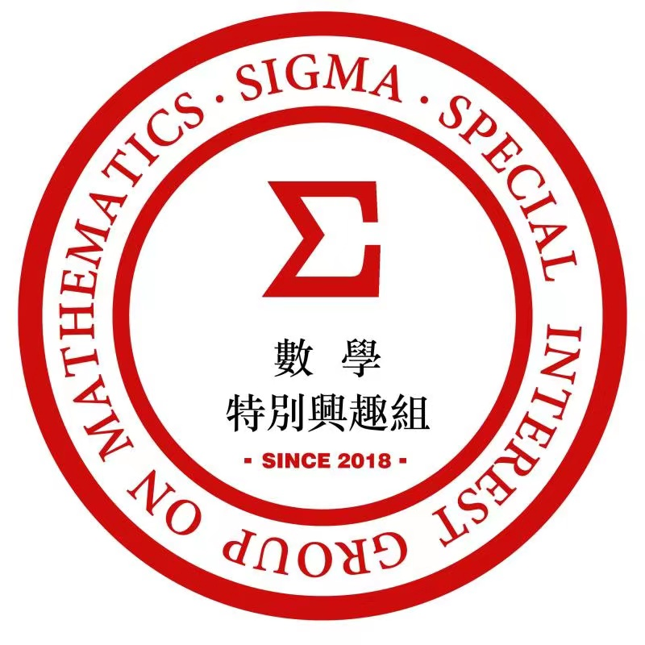
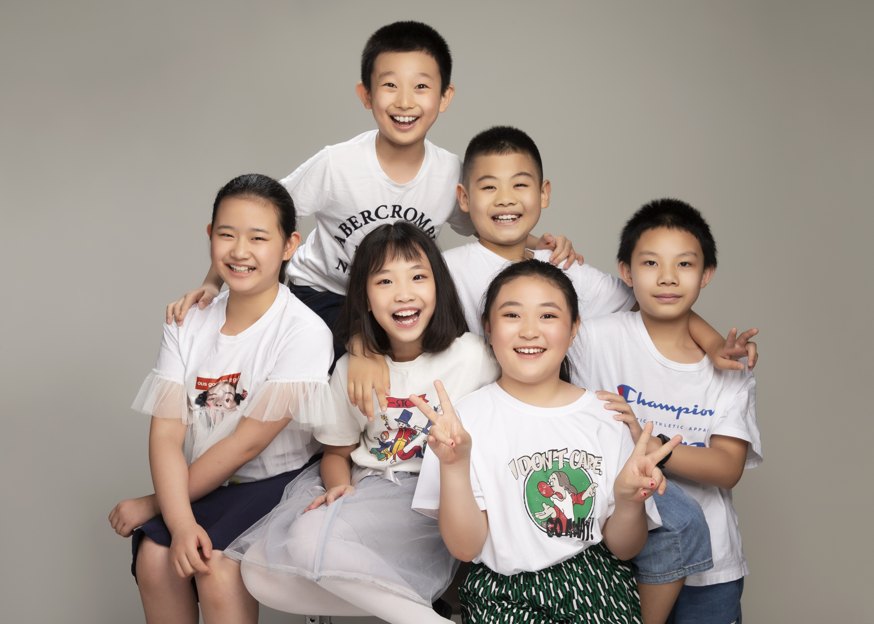
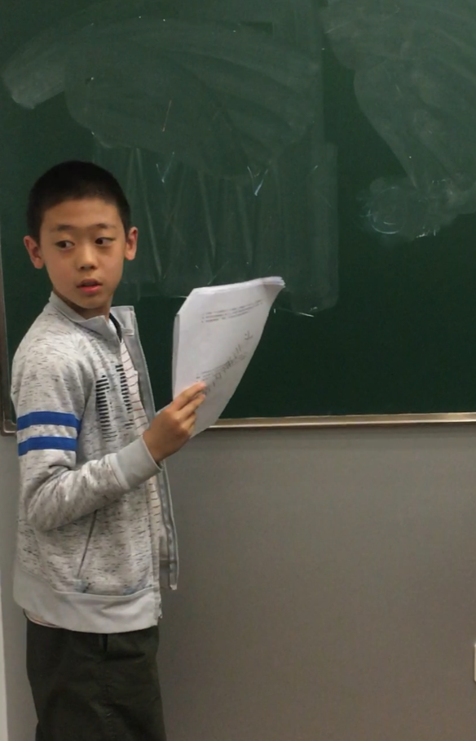
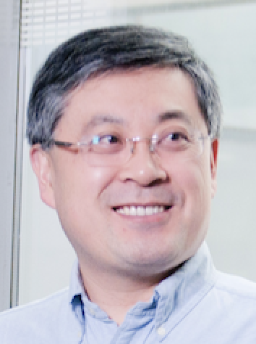
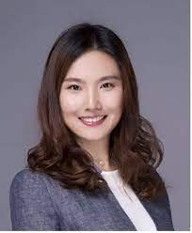
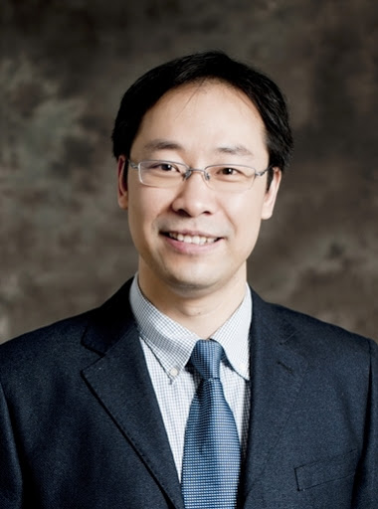
小SIGMA数学特别兴趣组：三个老师六个娃的亲子游戏
卜东波 兰艳艳 包云岗
六年级：谭沛之（一小）
五年级：包若宁、卜文远、魏文珊（一小）、傅鼎荃
四年级：张秦汉（双榆树）、李济杉（翠微）
Notes:
一代、二代

Slide 2
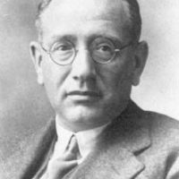
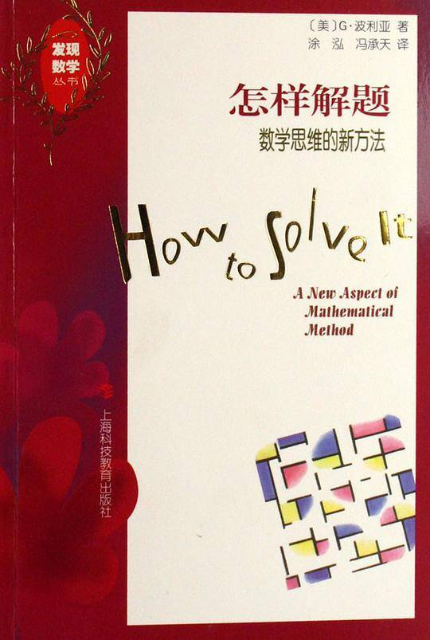
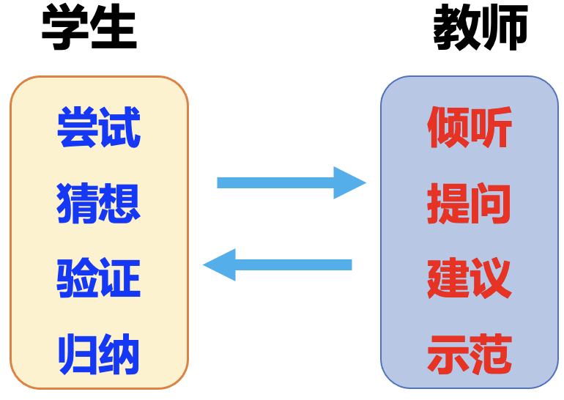
怎样教小SIGMA学数学？践行波利亚的数学教育法
G. Polya
数学的两重性：
既是欧几里得式的演绎科学，在创造过程中，又是一门实验性的归纳科学
数学思维：
从最简单情形起始探索， 有章法地探索 、合情推理：归纳与类比、分析与综合
学生
教师
尝试
猜想
验证
归纳
倾听
提问
建议
示范
Notes:
刷题、思维

Slide 3
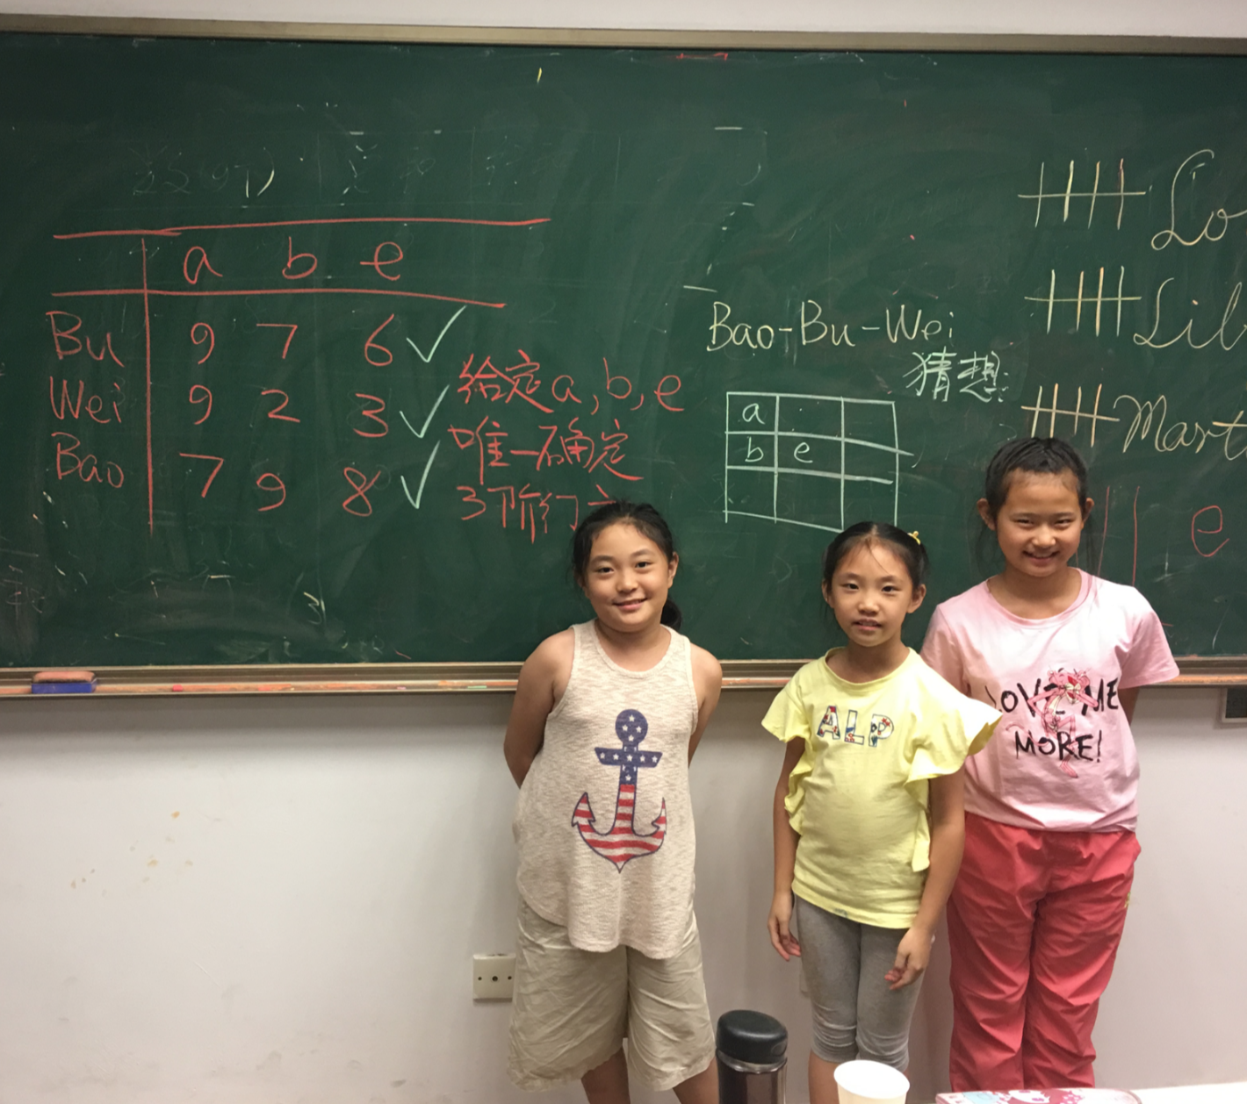
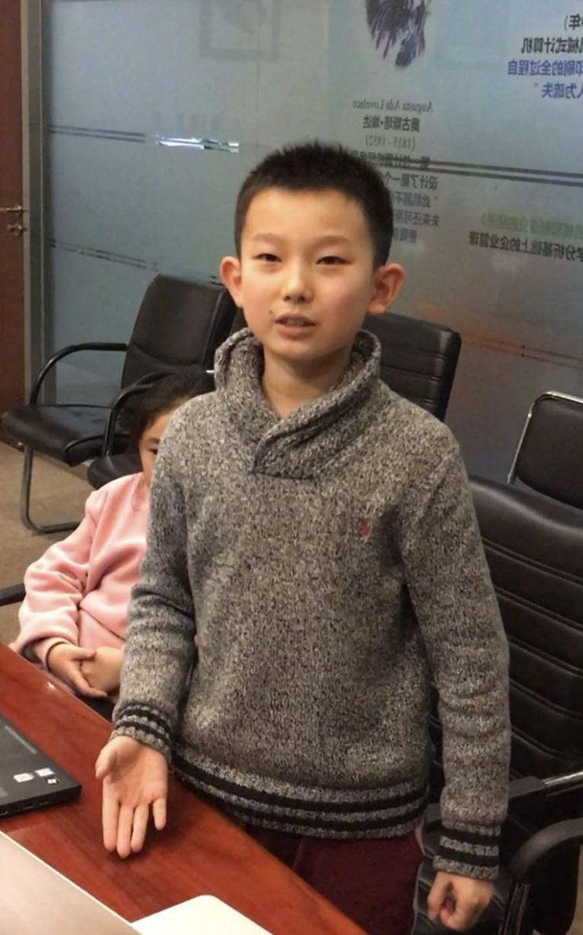
小SIGMA们学数学：慢数学、猜想多
包卜魏猜想：已知a, b, e，即可唯一确定三阶幻方
折半查找法：傅鼎荃在解鸡兔同笼问题时自发提出折半查找法
包卜猜想：交通图中奇点成对添加边，即可判断是否可一笔画

Slide 4
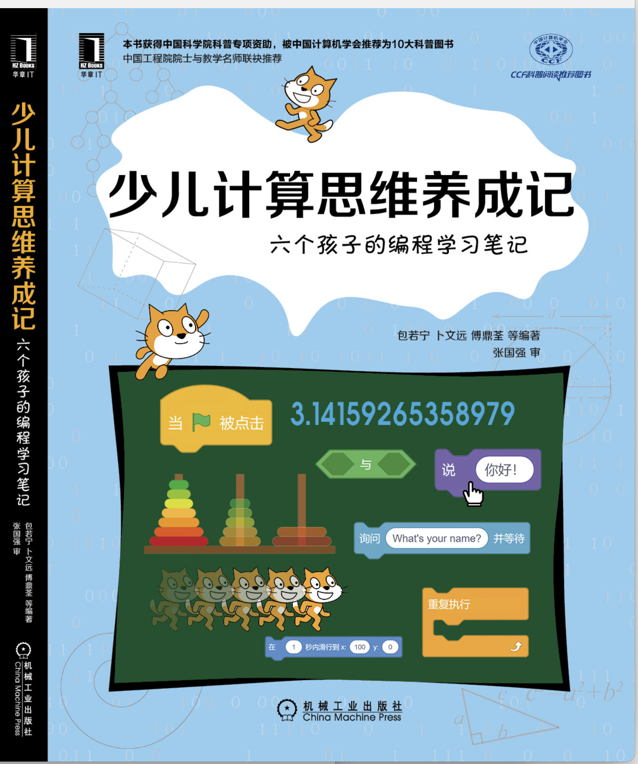
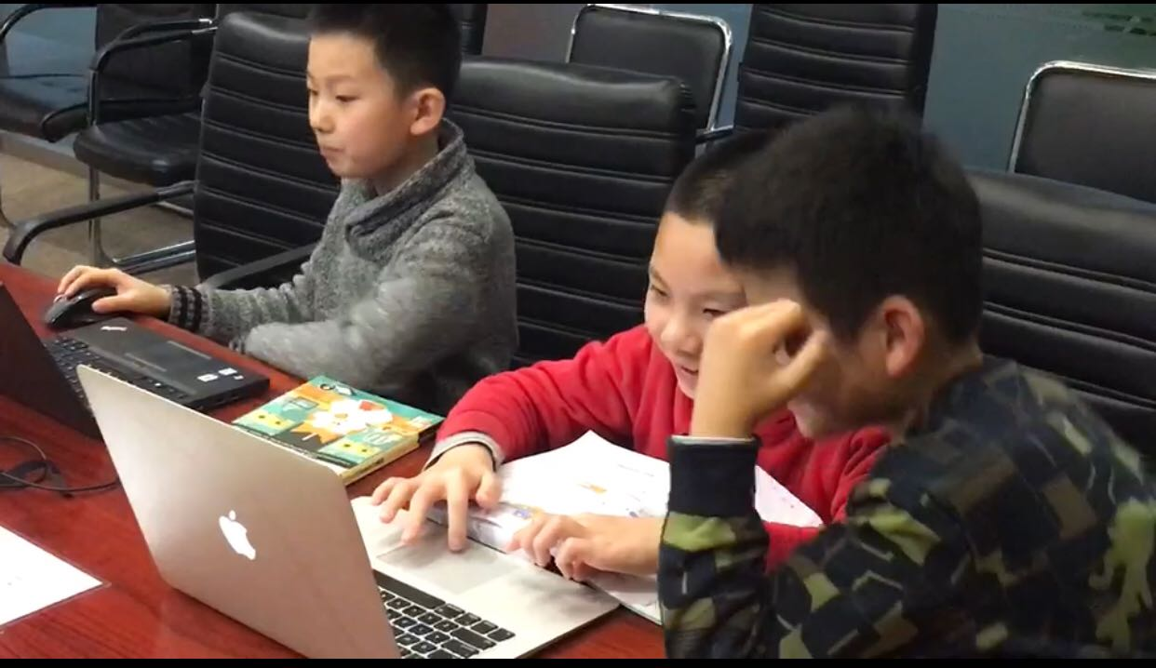
小SIGMA们学编程：2020年疫情期间的消遣

Slide 5
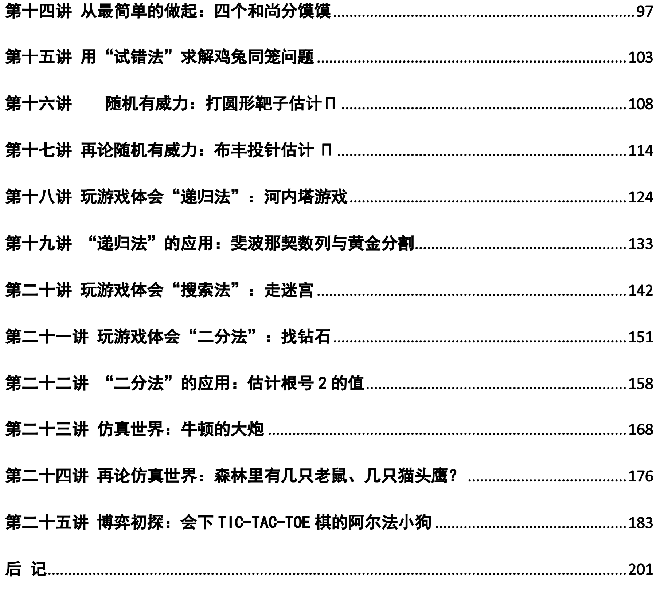
少儿计算思维养成记：六个小孩的编程学习笔记
计算思维：
从最简单情形做起、要分治、要归纳、要“聪明”地枚举、搜索需剪枝、概率有力量
示例：
先正向理解题意，再反向求解：如何估算2的平方根？
仿真世界：牛顿的大炮，炮弹何时形成抛物线，何时形成圆和椭圆？

Slide 6
关于课程的三句话
如何计分？
书面作业：约20分
OJ实验：约20分
期末考试：约57分
Class activity：约3分（写心得发至LOA公众号等）
如何发通知？
Email + QQ群
恕不回复的三类email：
助教助教，我忘了交作业了，现在补交一下
助教助教，我在OJ上用nickname注册的，拜托把分数记我的学号下
助教助教，deadline前麻烦提醒一下~~~

Slide 7
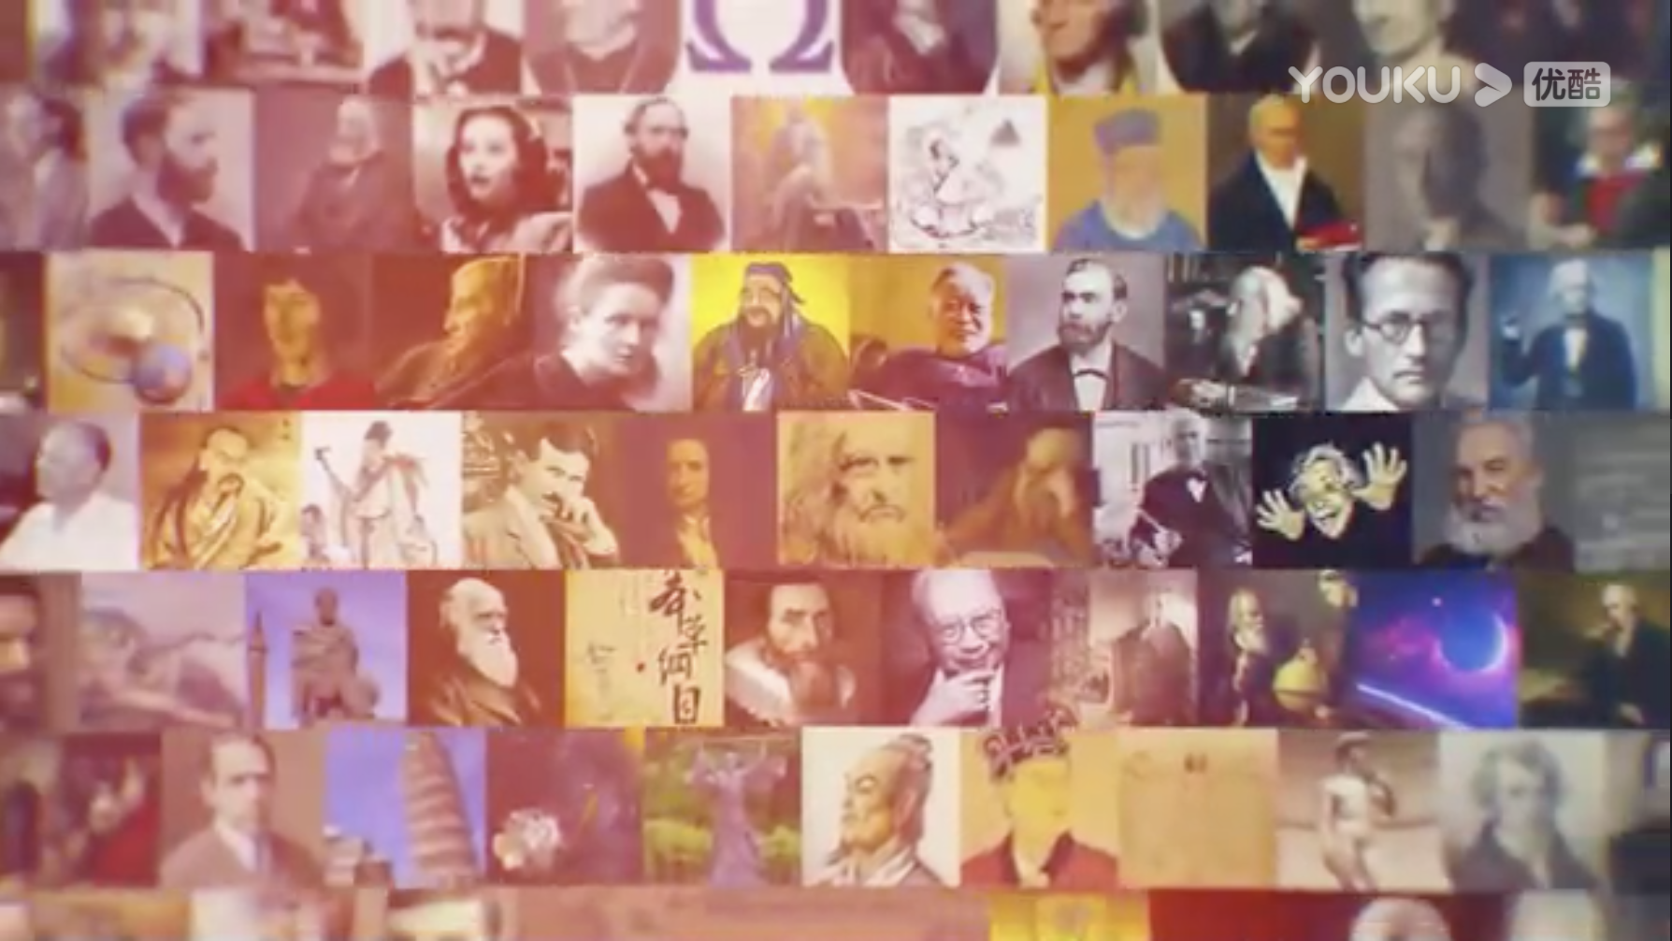
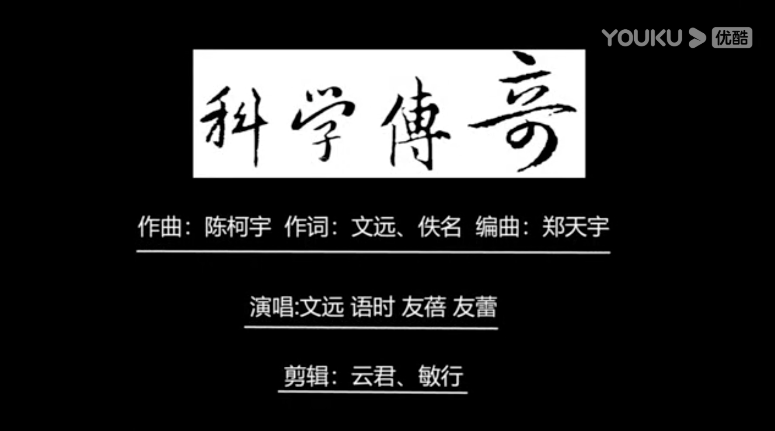
万物皆数理化天地生医，思考观察实验计算得规律
填词科学传奇，咏传科学故事
https://v.youku.com/v_show/id_XNDU3NjcwMjU4OA==.html?spm=a2hzp.8244740.0.0

Slide 8


Slide 9
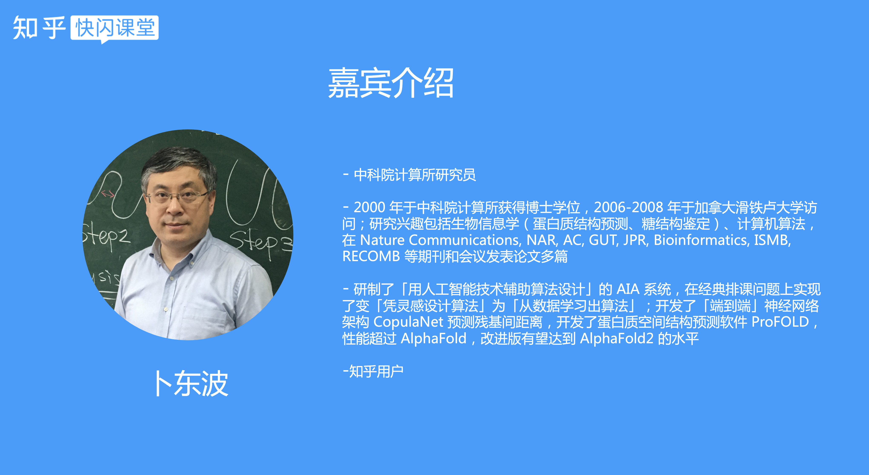

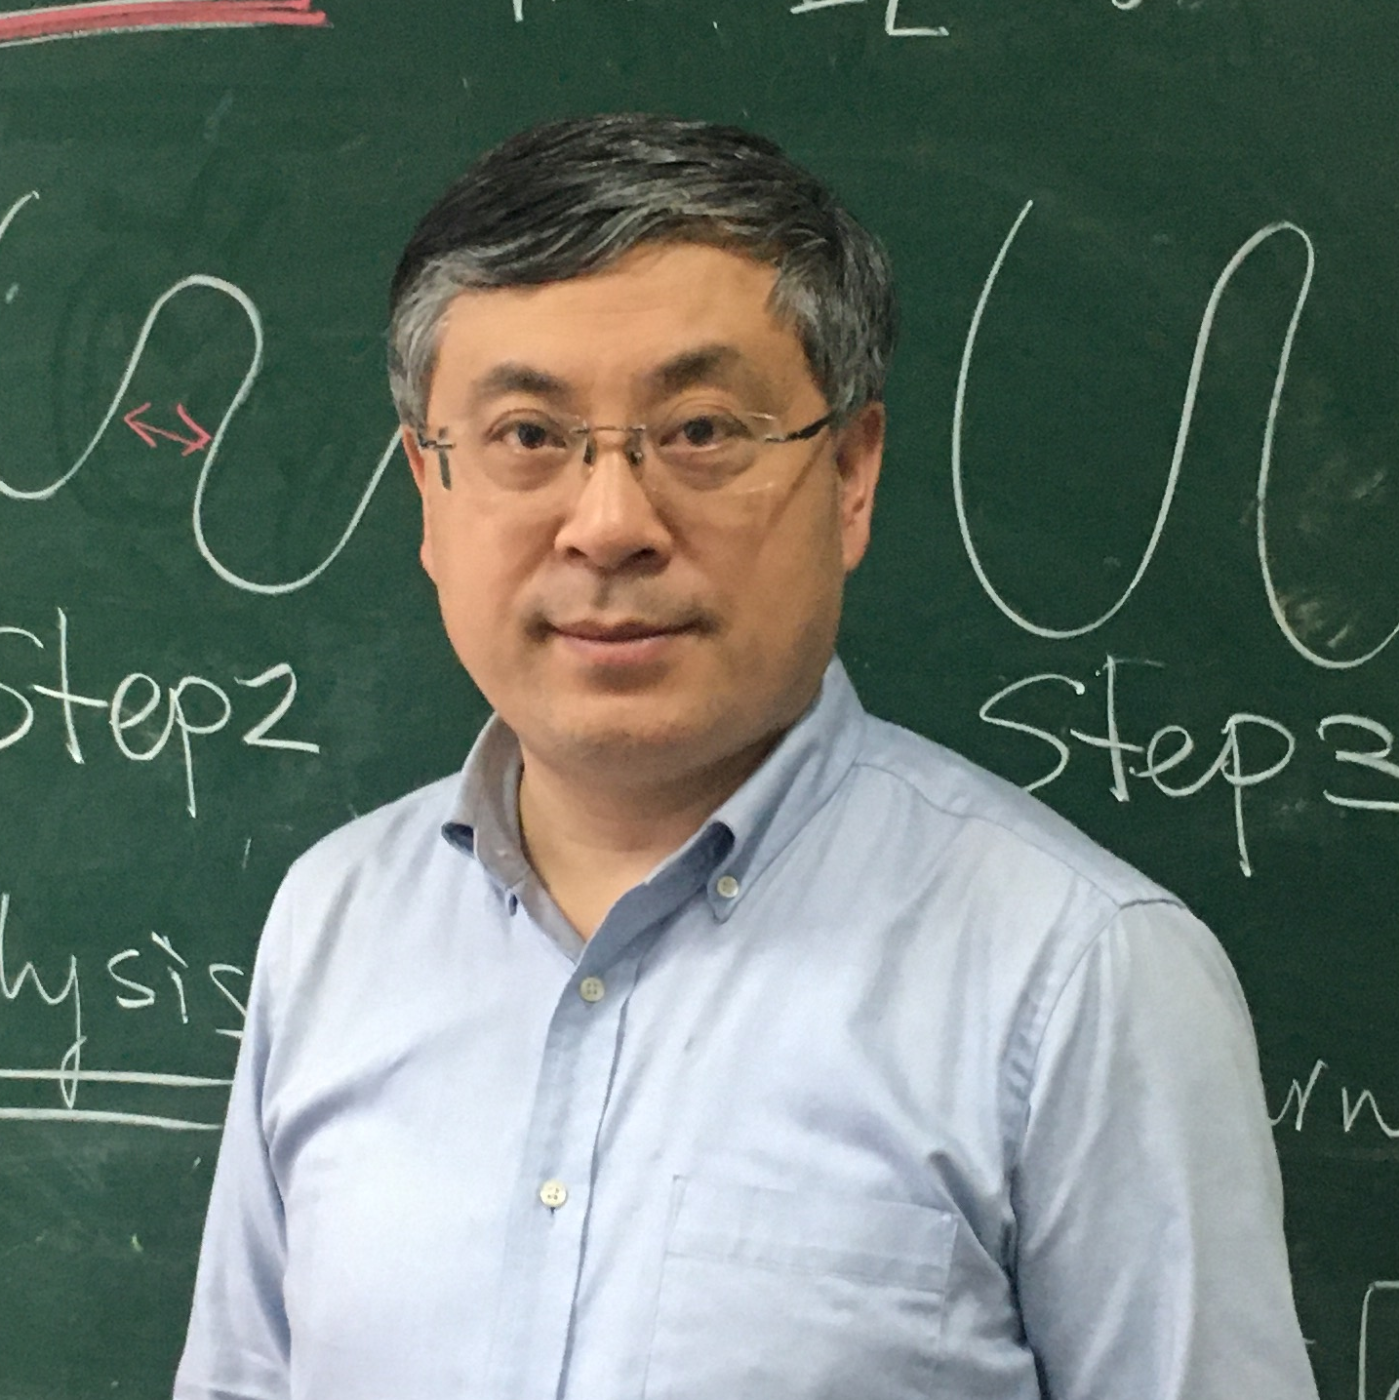
嘉宾介绍
中科院计算所研究员
2000 年于中科院计算所获得博士学位，2006-2008 年于加拿大滑铁卢大学访问；研究兴趣包括生物信息学（蛋白质结构预测、糖结构鉴定）、计算机算法，在 Nature Communications, NAR, AC, GUT, JPR, Bioinformatics, ISMB, RECOMB 等期刊和会议发表论文多篇
研制了「用人工智能技术辅助算法设计」的 AIA 系统，在经典排课问题上实现了变「凭灵感设计算法」为「从数据学习出算法」；开发了「端到端」神经网络架构 CopulaNet 预测残基间距离，开发了蛋白质空间结构预测软件 ProFOLD，性能超过 AlphaFold，改进版有望达到 AlphaFold2 的水平
知乎用户
卜东波

